Slide 1
Ideální e-learningový kurz?? Víme co chceme?
Bohumír Fiala a Hana Malá
Konference MoodleMoot.cz 2016

Slide 2
Nápověda
Ve své nejslavnější knize používá termíny:
„stroje ztěžujících učení“
nebo také
„přístroje pro znesnadnění výuky“

Slide 3
Digitální média ve vzdělávání
„Máme je rádi, protože celou hodinu nepotřebujeme myslet. Učitelé je milují, protože celou hodinu nemusejí vyučovat, rodiče je milují, protože jsou důkazem, že jejich škola je technicky na výši. Nenaučíme se však nic.“

Slide 4
Manfred Spitzer - Digitální demence
„Takový cyklus začíná velkými sliby ze strany tvůrce dotyčné techniky a jejího vývoje. Učitelé si nové přístroje ve škole sotva osvojí a nedojde k žádnému skutečnému akademickému pokroku. To opakovaně vede ke stále stejným domněnkám ohledně nedostatku finančních zdrojů, odporu učitelstva nebo ochromující byrokracie ve školství. Avšak tvrzení průkopníků nové techniky nikdo nezpochybňuje. Jelikož se však slíbené pokroky nadále nedostavují, vina za neúspěch se nakonec svalí na přístroje. Záhy se školám prodává technika další generace a celý tento výnosný cyklus začne zase od začátku.“

Slide 5
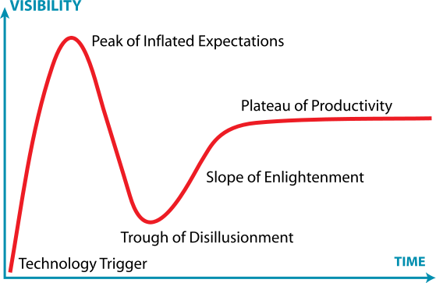
Životní dráha technologií
Notes:
Visibility – viditelost
Technology Trigger – spuštění, start technologie
peak of inflated expectation – vrchol (nafouknuté) očekávání
trough of disillusionment – koryto deziluze
slope of enlightenment – sklon osvícení
plateau of productivity – plato (plocha) produktivity

Slide 6
Jak se tedy dostat do etapy produktivity?

Slide 7
Jaké jsou tedy představy, potřeby, požadavky uživatelů, ale možná i zadavatelů e-learningových kurzů.
Výstupy z:
jednoduché zpětné vazby na studium online kurzu
krátké ankety
Jedná se o sondu u specifické cílové skupiny.

Slide 8
Respondenti
studujících kombinovaného studia oboru vzdělávání dospělých (vyplněno 50 dotazníků)
složení skupiny:
převaha žen (92%)
věková struktura:
20-30 - 42%
30-40 - 28%
40-50 - 18%
50+ - 12%

Slide 9
Položené otázky
Pokud byste měli studovat e-learningový kurz, jaká podoba kurzu by vám nejvíce vyhovovala?
Považujete považujete e-learningové vzdělávání za přínosné?
Co považujete u e-learningu za pozitiva? Co za negativa?
Další otázky se týkali cenových aspektů e-learningu a zněly:
Jste ochoten studium e-kurzů platit?
Jakou částku jste ochoten zaplatit za e-learningový kurz?
Na závěr jsme požádali respondenty o návrhy jak e-learningové vzdělávání vylepšit.

Slide 10
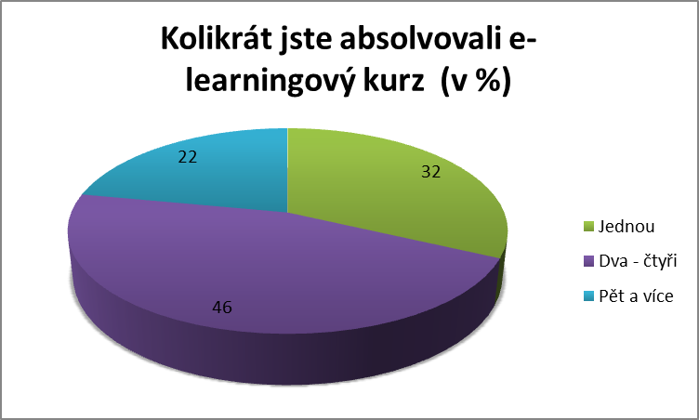

Slide 11
Kolikrát jste absolvovali e-kurz
32% respondentů odpovědělo že jednou. (fakticky se jednalo o kurz, který museli absolvovat v rámci školní výuky)
Důvody studia e-kurzů:
povinně v rámci školního studia
povinně v rámci zaměstnání
Pouze 15 z 50 studujících oboru vzdělávání dospělých uvedlo, že jedním z důvodů studia e-kurzů je jejich osobní zájem !!!

Slide 12
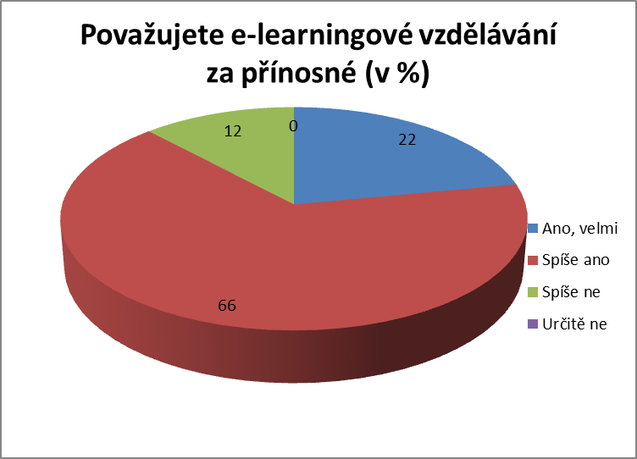

Slide 13
Postoj k e-learningu, názory na výhody a nevýhody
Názory na výhody a nevýhody e-learningu se pohybují v běžném názorovém spektru.
Objevují se i krajní póly názorového spektra na vzdělávání s využitím ICT:
☹ „ Primárně mi tato forma výuky nevyhovuje“.
☺ „Vyhovuje mi. Mám ráda elektronické vzdělávání“.

Slide 14
Postoj k e-learningu, názory na výhody a nevýhody
Objevují se rovněž výhrady souvisejí s „organizačním“ začleněním online vzdělávání v systému vzdělávání (uznatelnost, věrohodnost a prestiž takto získaných certifikátů).
Zde vidíme, jak málo je online vzdělávání chápáno jako nástroj osobního rozvoje. Vzdělávání u značné části respondentů je pouze cestou za oficiálním diplomem, který je třeba vysedět ve škole či na kurzu.

Slide 16
Jaká podoba kurzu by vám nejvíce vyhovovala?
Pokud bychom měli dostatek prostředků a pedagogické invence, tak ideální kurz by měl umožnit každému nastavit si takovou kombinaci, která by mu co nejlépe vyhovovala, což se objevuje i u návrhů na zlepšování e-kurzů.

Slide 17
Jaká podoba kurzu by vám nejvíce vyhovovala?
Další náměty např.:
více energetizace a akčnosti,
obecné poznatky doplňovat o praktické příklady, možnost klást dotazy vyučujícímu,
členit kurz tak, aby bylo možné udržet pozornost, tzn. respektovat křivku pozornosti.

Slide 18
Vzhledem k tomu, že většina účastníků si pro svoji „zprávu o studiu online kurzu“ vybrala některý z volně dostupných kurzů založených na videu (seduo.cz, vimvic.cz, digitální garáž) není od věci si uvědomit jak lidé tyto kurzy vnímají, čeho všeho si všímají, co vnímají jako nedostatek.
Co si myslíte, že se často objevovalo v komentářích???

Slide 19
Co vadí – některé postřehy
Přerušovaný oční kontakt
Špatný postoj řečníků
Chybí oční kontakt
Občas zbytečně rychlé
Málo gestikulace
Přehnaná gestikulace
Nespisovné pasáže jsou rušivé
Občasné polykání slabik

Slide 20
Malé poučení
Lidé jsou přece jenom zvyklí z televize na profesionální herecké či moderátorské výkony a na „amatérské“ výkony lektora stejně tak na amatérské technické ztvárnění reagují kriticky.

Slide 21
Za co to všechno vyřešit

Slide 23
Pro srovnání
Digitální garáž (Google) - zdarma
Seduo.cz (Jobs.cz) 35 kurzů – 19 kurzů zdarma. Placené kurzy převážně do 1000.-Kč, pouze velmi populární témata víc, nejvyšší cena 1790,-. U dražších kurzů pak probíhají různé cenové akce .
Vimvic.cz – 79 kurzů, kurzy zdarma (spíš promo pro návazné kurzy placené) cenové spektrum širší od 300,- do 3000,-.
Motiv P – od 330,-

Slide 24
Závěrem
Každý dospělý účastník vzdělávacího procesu je individuální osobností, má své životní zkušenosti, ale také typický styl uvažování a učení.
Teorie stylů učení bývají někdy označovány za mýtus Nicméně různorodost představ o tom, jaký e-kurz by mi vyhovoval potvrzují spíše teorie o stylech učení.
Individuální představy a požadavky studujících o způsobu učení lze dost obtížně realizovat při klasické frontální výuce.

Slide 25
Závěrem
Dnešní úroveň moderních technologií už umožňuje vytvářet kurzy, které by vycházely vstříc specifikům jednotlivých studentů.
Praktická aplikace těchto představ je limitována dvěma faktory:
faktory ekonomickými (takové kurzy budou nákladné),
vlastní didaktickou dovedností autorů takovýchto kurzů – dokážeme to?

Slide 26
Děkujeme Vám za pozornost
V případě připomínek, či Vašich poznatků nás prosím kontaktujte na fiala.bohumir@ujak.cz

